Slide 1
第19讲、汇率问题
经济学原理
NSD经济学双学位2017年秋季学期
卢锋

Slide 2
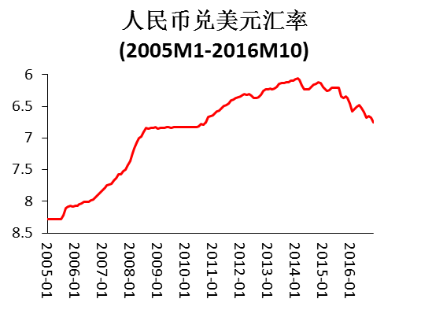
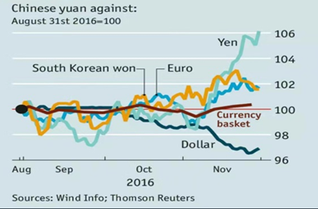
近期人民币对美元贬值压力
人民币兑美元汇率从2013年底6.09元，波动中持续贬值到今天（12月7日下午5.15分）6.8823。网络上出现“人无贬基”新流行词！
有关部门不断解释，人民币不存在长期贬值的基本面条件……！

Slide 3
主要内容
1）汇率概念与标示
2）人民币汇率简史
3）汇率决定供求分析框架
4）人民币升值根源与争论

Slide 4
汇率及其表示方法
汇率（exchange rate）是一国货币折合成另一国货币比率。可理解为外汇资产价格。
以一定数额外币为标准，折为相应数额本币表示汇率为“直接标价法”。如2005年7月20汇率为8.27元（人民币）/1（美元），21日调整为8.11元（人民币）/1（美元）。
用一定数额本币为标准，折为相应数额外币表示汇率为“间接标价法”。美元和英镑采用这种“以我为中心”标价法。

Slide 5
升值与贬值（1）
“升值”和“贬值”描述汇率变动。升值表示用较少量本币就能换得一定数量外币，或者一定数量外币只能换得较少数额本币。升值使本国货币兑换价值提高，又称本国货币变强了。
贬值表示需要用较多数额本币才能换得一定数量外币，或者一定数量外币能换得较多数额本币。
依据升值和贬值发生机制不同，分为法定升值贬值与市场升值贬值两类情况。

Slide 6
升值与贬值（2）
法定升值（revaluation）指政府当局和规定宣布提高本国货币对外币兑换价值，如7月21日汇率改革政策。法定贬值（devaluation）指政府当局规定和宣布降低本国货币对外币兑换价值，如我国1994年汇率改革。
市场升值（appreciation）指由于外汇市场供求关系变动造成的某国货币对外币兑换价值上升；市场贬值（depreciation）指由于外汇市场供求关系变动造成的某国货币对外币兑换价值下降。

Slide 7
报价与汇率：财经报道事例？
“人民币兑美元大幅下跌”
《京华时报 》2010年9月1日
  “来自中国外汇交易中心的最新数据显示，昨天（注：2010年8月31日）人民币对美元汇率中间价报6.8105，较前一交易日（注：8月30日）6.8025大幅下跌80个基点。”
“人民币汇率大幅下跌 创五周新低”
新华社经济参考， 2013年2月5日，
  “人民币兑美元周一(注：2月4日）…… 截至收盘，美元/人民币询价系统收于6.2330，较前一交易日上涨140点，（注：前一交易日应为6.2190）。”

Slide 8
双边汇率与有效汇率
某国货币对特定国家货币汇率为双边汇率（bilateral exchange rate)，如RMB对美元或对英镑汇率等。
某国货币对若干个采用某种方式挑选的“一篮子货币（a basket of currencies）”的加权平均（weighted average）汇率是“有效汇率（effective exchange rate ）”。
主要贸易伙伴国货币往往构成一篮子货币，各国贸易相对重要性提供各国货币权重。又如SDR提供一个有效汇率设计。

Slide 9
其他几组汇率概念……
没有经过物价调整的汇率是名义汇率（nominal EX)，经过两国相对物价调整的汇率是实际汇率（real EX）。
现期汇率（spot EX）指某国货币在现货市场上交易汇率，远期汇率（forward EX）是交易方约定在未来某时间进行外汇实际交割所使用汇率。
在某国境内外汇交易市场形成的汇率为在岸汇率 （onshore EX)，在境外外汇交易市场形成汇率为离岸汇率（offshore EX）。

Slide 10
固定汇率制
固定汇率制与浮动汇率制两种基本汇率制。
固定汇率制（fixed exchange rate regime）指汇率水平在一定时期内固定不变，中央银行为任何国际收支赤字和盈余提供融资。
在两个帐户出现净盈余时，中央银行要购入外汇增加储备，净赤字时要出售外汇，只有这样才能来维护官方汇率，否则就可能出现与官方汇率显著偏离的黑市汇率。

Slide 11
浮动汇率制
浮动汇率制（floating exchange rate regime）指官方不规定汇率，汇率由市场供求关系决定。
分自由与管理浮动（perfect floating and managed floating）。前者指中央银行不对汇市采取任何干预措施；后者指央行对汇市进行一定程度干预，通过购入和出售外汇影响汇率，使一定时期内汇价在有限程度内波动。
70年代西方国家普遍实行固定汇率制，此后较多实行浮动汇率制。

Slide 12

人民币汇率史几个猜测题？
一、人民币开始对外币挂牌交易时间：
  1）1948年初 2）1949年初
  3）1953年初 4）1994年初
二、1978年人民币对美元汇价（￥/$)：
  1）1.5元左右 2）3.5元左右
  3）5.5元左右 3）8.5元左右
三、我国最早实施有管理浮动汇率制的年份：
  1）1982年 B、1994年
  C、2005年 C、2010年

Slide 13
我国计划时期汇率体制
对外贸易体制：国家专营垄断、计划数量控制、盈亏统一核算等特点。
外汇供求管理：创收外汇及其它外汇收入全部上交国家，外汇需求经由国家管制部门审批认可并通过计划分配。
汇率体制特点：汇率不具有灵活反应内外部经济环境变动的信号功能，蜕变为国家预算的一种会计核算工具。同时高估汇价水平支持进口替代赶超战略。

Slide 14
改革开放时期汇率体制
汇率是调节开放型经济内外关系的基本价格。向开放型市场体制转型，要求汇率体制逐步转向能反映相对竞争力和国际收支变化的比较灵活体制转变。
汇率改变典型显示渐进式变化优点和弱点：经历双重汇率制，双轨制，管理浮动与盯住汇率的拉锯战，现在仍等待最终突破性改革。

Slide 15
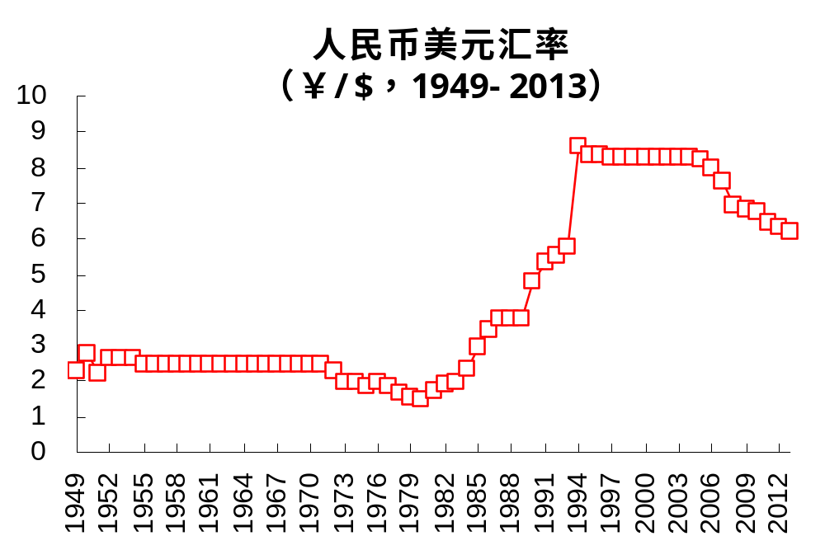
人民币汇率的历史走势

Slide 16
人民币汇率演变史十阶段（1）
1948年底人民币问世，1949年元月在天津公布兑主要国家货币汇率。
阶段一：初期高频贬值（1949-1951）
  当时超发货币补财政亏空，物价大幅上涨，高频贬值适应相对购买力变动。
  从1949年元月到1950年3月兑美元汇率变动49次，从1美元兑80元旧人民币贬到42000元。后通胀形势好转回升到1951年5月1美元兑26170元。

Slide 17
人民币汇率演变史十阶段（2）
阶段二：盯英镑-美元（1952-70年代初）
  当时是国际货币布雷顿森林体系时期，我国与美国没有直接贸易往来，但是通过香港仍与西方有少量贸易。汇率名义上英镑，其实是盯住美元。
  1967年11月1英镑兑美元从2.80贬到2.40，人民币兑英镑汇率相应升值，维持1美元兑2.46元人民币汇率。
  50-60年代兑卢布汇率采用过以双方货币对美元汇率套算、模拟金平价、政府谈判等方式决定。

Slide 18
人民币汇率演变史十阶段（3）
阶段三：上世纪七十年代升值时期
  布雷顿森林体系危机时与崩溃后美元持续贬值，我国实行“人民币汇率水平稳定在国际市场各国货币汇率中间偏上水平上”方针，兑美元汇率多次升值。
  如1971年12月18日，美元兑黄金从原先35美元等于1盎司黄金贬到38美元，人民币汇率上调为1美元合2.2673元。1973年美元第二次贬值，人民币兑美元升值到2.0202。布雷顿森林体系解体后，人民币对美元间歇性升值，改革开放初年升值到1.50元上下。

Slide 19
人民币汇率演变史十阶段（4）
阶段四：双重汇率制时期（1981-1984）
  为适应贸易体制改革和调节国际收支需要，1981年1月到1984年12月期间，我国实行官方汇率与内部结算价并存的双重汇率制。
  贸易外汇内部结算价下调为1美元兑2.80元，贬值过八成。官方牌价维持1.50元人民币，适用侨汇等非贸易结算。
  此后几年我国逐步调低人民币外汇牌价，使之逐步逼近内部结算价，1984年底已与内部结算价基本持平。

Slide 20
人民币汇率演变史十阶段（5）
阶段五：官方汇率与调剂市场双轨制（1985-1993）
  上世纪80年代中后期，深圳等城市建外汇调剂市场，外汇指标额度交易不仅改善外汇资源配置，而且提供“影子汇率”信息。
  官方汇率参考调剂市场汇率间歇式贬值，到1990年11月17日贬值到1美元兑5.2221元人民币。1991年4月后高频小幅贬值，两年多经数十次小幅贬值到5.8元。
  1994年1月1日将两种汇率并轨，定为1美元兑换8.70元人民币，确立以市场供求为基础的、单一的、有管理的浮动汇率制度。

Slide 21
人民币汇率演变史十阶段（6）
阶段六：短暂浮动升值（1994-1996）
  94汇改后实施有管理浮动汇率制，受当时国内外经济形势及国际收支走势影响，出现一段时期汇率升值形势。
  1994年汇改至1996年，人民币对美元名义汇率累计升值5%，体现以市场供求为基础的管理浮动汇率制特征。

Slide 22
人民币汇率演变史十阶段（7）
阶段七：盯住美元制（1997-2005）
  面对亚洲金融危机形势，我国政府实行人民币不贬值政策，人民币对美元维持在8.2765人民币/美元的水平。
  随着美元持续升值，1998年至2002年2月人民币名义和实际有效汇率大幅升值。
  2002年3月至2005年6月，随着美元持续下跌，人民币名义和实际有效汇率指数分别累计贬值约15%和18%。

Slide 23
人民币汇率演变史十阶段（8）
阶段八：温和浮动升值（2005M7-2008M10)
  2005年7月21日中国人民银行发布公告，宣布实行以市场供求为基础、参考一篮子货币进行调节、有管理浮动汇率制。
  美元汇率调整为8.11元人民币，升值约2个百分点。每日银行间外汇市场美元对人民币交易价在人民银行公布的交易中间价上下0.3%幅度内浮动。

Slide 24
人民币汇率演变史十阶段（9）
阶段九：重回盯住美元（2008M10-2010M6)
  2008年10月金融危机全面爆发后人民币汇率重回盯住美元状态。

Slide 25
人民币汇率演变史十阶段（10）
阶段十：重回管理浮动（2008M10-2010M6)
  2010年6月19日人民银行宣布再次进行汇率政策调整，回归有管理浮动汇率制。

Slide 26
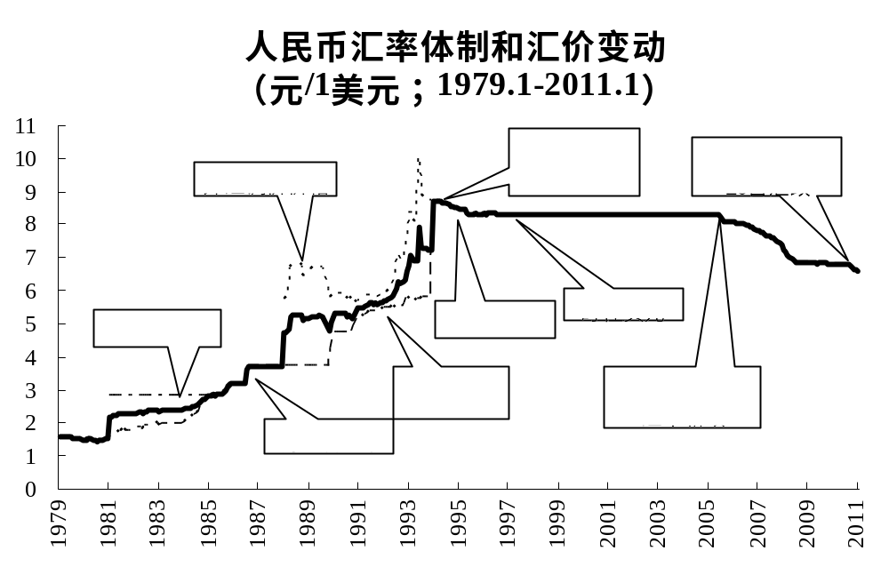
人民币汇率演变

Slide 27
人民币升值问题争论
2001年8月7日英国《金融时报》发表“中国的廉价货币”一文，同年9月6日《日本经济新闻》发表“对人民币升值的期望—中国威胁论的升级”一文，
以此为标志，开始有关人民币是否汇率低估，是否应当升值的讨论。2005年7月21日政府改革盯住汇率制，转而实行有管理浮动汇率制，并对人民币显著升值。然而相关争论并没有结束。

Slide 28





讨论
如何理解汇率升值争论？
人民币升值有何利弊得失？

Slide 29
汇率决定的供求分析
如同商品或资产价格取决于供求因素并能动影响供求关系一样，汇率取决于外汇供求因素并影响外汇供求，可以从供求关系角度分析汇率决定和变动机制。
以美元作为外汇代表分析人民币对美元汇率。由于对外汇需求意味着人民币供给，外汇供给意味着对人民币需求，讨论汇率供求关系，只要考虑对人民币或美元供求关系，无需同时讨论对本币和外币各自供求关系。

Slide 30
什么因素影响人民币需求？
产生收受外汇交易导致人民币需求:
  1）中国对外出口。
  2）外国资本流入。
  3）国际交易媒介和储备资产需求。
  4）人民币升值预期派生套利需求。

Slide 31
人民币需求线含义
用间接法表示汇率，人民币需求线向右下方倾斜。
人民币贬值时，中国出口品外币价格降低和需求增加，对人民币需求增加。人民币升值时，出口品外币价格上升和需求下降，人民币需求下降。
人民币贬值时，人民币标价中国资产便宜，中国资产需求增加提升人民币需求。反之亦然。
用美元数量表示人民币价值
人民币需求线
D
人民币数量

Slide 32
什么因素推动需求线上下移动？
生产率革命良性冲击，推动人民币需求线向右上方移动。表示如果汇率在E*不变，人民币需求从Q₀上升到Q₁。
体制退化或资本外逃负面冲击，推动人民币需求线向左下方移动。如果汇率在E*不变，人民币需求从Q₀下降到Q₂。
用美元数量表示人民币价值
D₁
D₀
D₂
E*
Q₂
Q₀
Q₁
人民币数量

Slide 33
什么因素影响人民币供给？
产生支付外汇交易产生人民币供给:
  1）中国进口。
  2）资本流出。
  3）人民币贬值预期派生换汇交易。
  ……

Slide 34
人民币供给线
人民币供给线右上方倾斜。
人民币贬值变得便宜，进口品人民币价格上升，对进口商品需求下降，人民币供给下降。人民币升值进口品人民币价格下降，进口品需求升，人民币供给升。
人民币贬值时，用人民币表示外国资产价格上升，对外国资产需求下降和资本流出减少，人民币供给下降。反之亦然。
用美元数量表示人民币价值
人民币供给线含义
S
人民币数量

Slide 35
什么因素推动供给线上下移动？
生产率革命良性冲击，推动人民币供给线向左上方移动。表示如果汇率E*不变，进口等交易减少使人民币供给从Q₀减少到Q₂。
体制退化或资本外逃冲击，使人民币供给线向右下方移动。表示如汇率E*不变，人民币供给（换汇需求）从Q₀上升到Q₁。
用美元数量表示人民币价值
进口替代
进口增加
S₂
S₀
E*
S₁
Q₂
Q₀
Q₁
人民币数量

Slide 36
供求决定人民币市场均衡汇率
间接标示法
人民币汇率
给定人民币供求线，均衡汇率为E*。
如外汇市场不均衡，汇率高估或者低估，就会出现调节过程。
不同汇率制度下失衡调节方式不同。
S
E*
D
人民币数量

Slide 37
浮动汇率制下汇率调节机制
汇率e¹时人民币低估，人民币需求超过供给。该汇率下不能获得足够人民币的需求者会出较高价格获得人民币，汇价上升一方面使人民币供给增加，另一方面使人民币需求下降。调节过程表现为E₀以下人民币供求线向上移动并逼近E₀点。
如人民币汇率高估计为e²，发生相反方向调节。
间接标示法人民币汇率
人民币
过度供给
S
e₂
e₀
E₀
e₁
人民币
过度需求
D
人民币数量

Slide 38
固定汇率制下调节机制
这时经常和资本项余额不需为零，净赤字或净盈余通过央行出售或买进外汇平衡。
  可能把汇率固定在e₂高估水平，人民币过量供给通过货币当局减少储备冲销。
  把汇率固定在e₁低估水平，对人民币过量需求即外汇净供给，通过货币当局增加储备来冲销。
两种情况短期可能，但难以长期持续。

Slide 39
生产率追赶：
人民币升值根本原因
汇率
生产率追赶
移动供求线
S₁
S₀
E₁
e₁
E₀
e₀
D₁
固定汇率下人
民币过度需求
或美元过度供给
即国际收支失衡
D₀
Q_{S}
Q₀
Q_{D}
人民币数量

Slide 40
什么部门生产率追赶？
生产率追赶表示劳动生产率或其他生产率指标相对主要贸易对象国的持续较快增长，构成国际收支大体均衡前提下本国货币汇率升值动力的根本原因。
  农业部门生产率追赶？
  工业部门生产率追赶？
  服务业生产率追赶？
  经济整体的生产率追赶？

Slide 41
可贸易部门生产率追赶
有关理论研究区分可贸易与不可贸易部门（tradable and non-tradable），可贸易部门生产率持续追赶对汇率影响最大！经验研究观察基本产业可贸易性差异来选择近似对象。
第二产业
第三产业
第一产业
制造业
采掘业
农业
建筑业
公用事业
服务业
可贸易性
不可贸易性

Slide 42
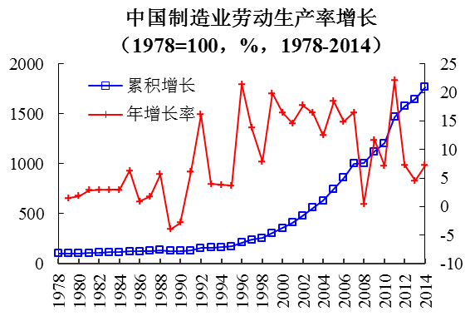
制造业劳动生产率增长
我国可贸易部门劳动生产率增长从上世纪中期开始加速。目前大约是世纪初的五倍，是改革初期十八倍。
该指标有顺周期特点。2000-2011年间2008年为负值，然而12年平均增速仍高达14%。
随潜在增速下降与双重调整深化，该指标下降到2012-2014年均值6.4%。

Slide 43
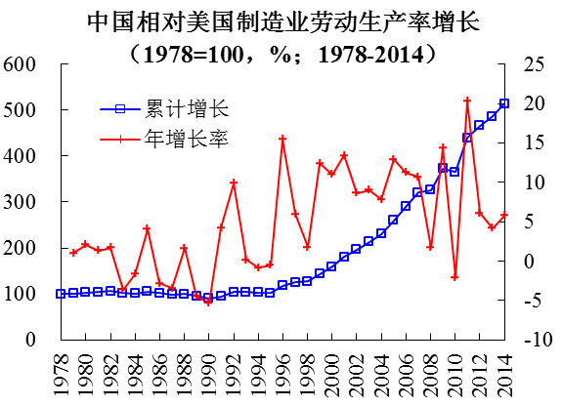
制造业生产率：相对美国追赶
对发达国家近年仍维持相对追赶然而速度下降。对美国2000-14年相对年均增长8.06%（ 514/154=3.2），2012-2014年相对增速分别降到6.1%、4.2%、5.8%。

Slide 44
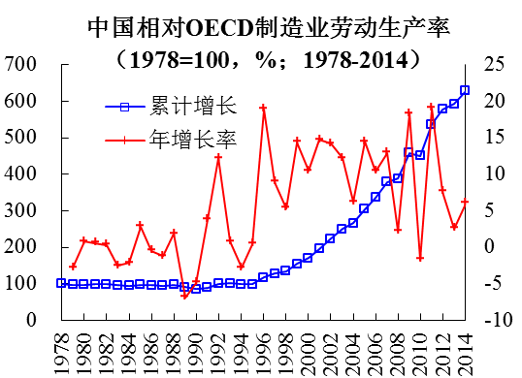
制造业生产率：相对OECD追赶
对OECD国家2000-14年相对年均增长9.1%（ 628/170=3.7 ），2012-2014年相对增速分别降到7.6%、2.6%、6.0%

Slide 45
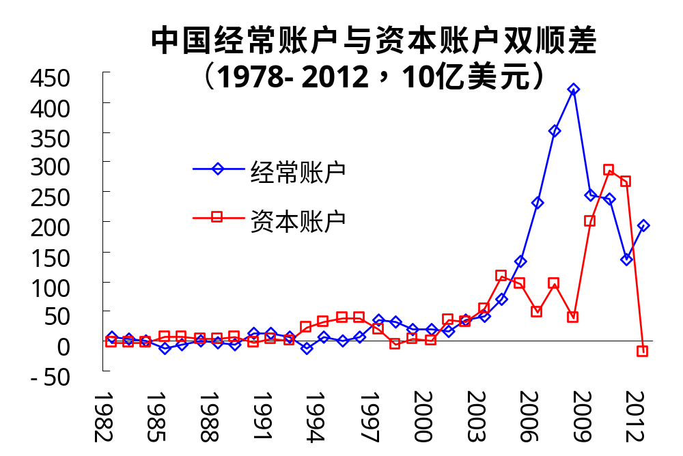
国际收支双顺差
除1998年资本外逃例外，1994-2011年17年中16年双顺差。随着走出去力度加大，加上短期市场预期变动，2012年资本账户从2011年2600多亿顺差转变168亿美元顺差！

Slide 46
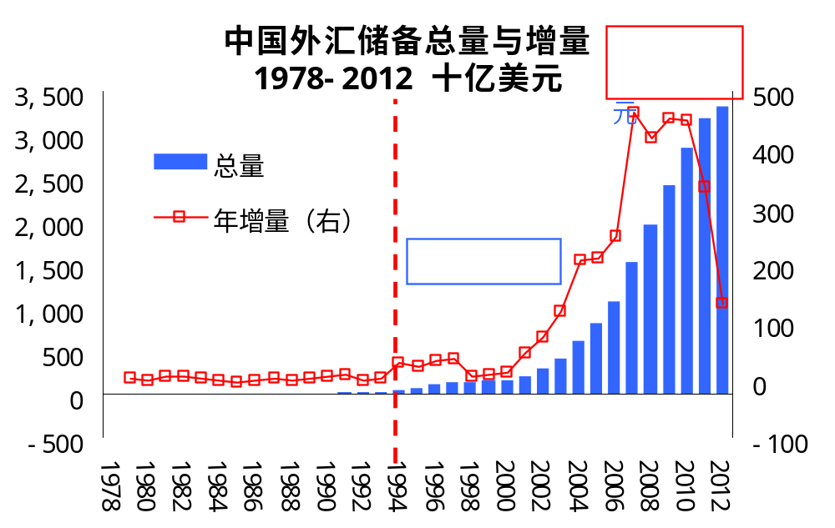
外汇储备过量增长

Slide 47
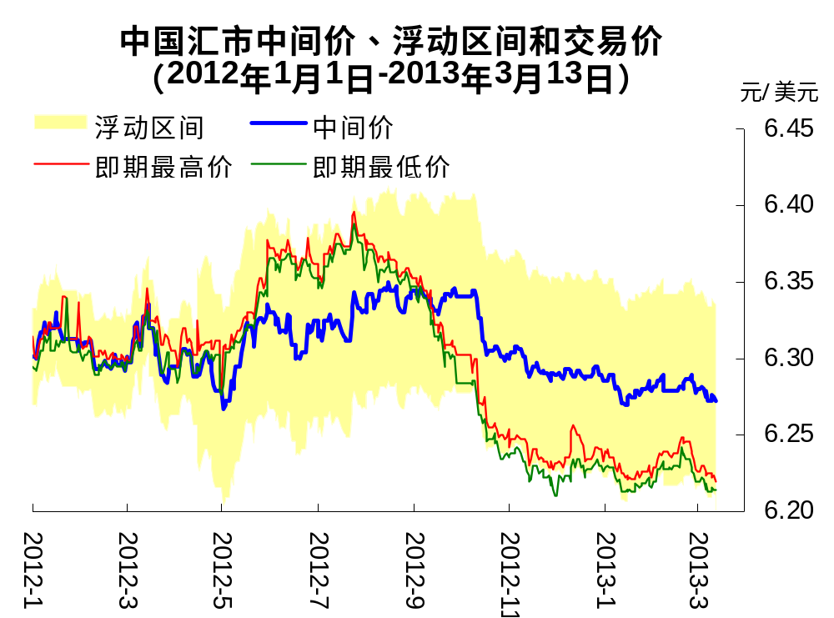
中国特色的汇市干预模式
2012年9月中旬
2012年4月16日：浮动区间从0.5%上升到1%

Slide 48
升值压力、汇率、货币政策关系
中国生产率快速增长导致相对竞争力提升，是汇率升值的深层原因。这一背景条件要求汇率较快升值加以调整，否则导致央行外汇储备资产过量增长。
应对储备过量增长带来货币被动投放压力，央行需实施冲销或数量控制措施，由此牵制国内货币政策运用。这一关系体现为“不可能三角”理论和近年中国经验！

Slide 49
不可能三角概念
资本流动和浮动汇率下，货币政策具有内生性即失效。如要维护货币政策独立性，就要或者实行浮动汇率即接受汇率不稳定，或要放弃资本流动即接受资本控制低效率。
三者间“置换关系（tradeoff）”称作宏观经济学“不可能三角（the impossible triangular）”。

Slide 50
不可能三角图示
资本控制
独立货币政策
（调节宏观经济）
三条边表示三种积极经济功能。三个角代表三个工具变量。
汇率稳定性
（降低交易成本）
获取任意两条边所示功能，则要选择这两边夹角所示制度安排,并放弃该角点对面边线表示功能。不可能同时满足三个政策目标。
浮动汇率
金融一体化
（要素流动效率）
固定汇率

Slide 51
“浮动恐惧”及其后果!
为什么害怕浮动（“汇改为何这么难？”）：
  担心增长速度下降；
  害怕失业压力增加；
  对政治敏感影响有顾虑；
  判断均衡汇率技术困难；……
汇率改革滞后代价：
  外汇储备过量福利影响；
  中国式不可能三角效应；……

